Slide 1
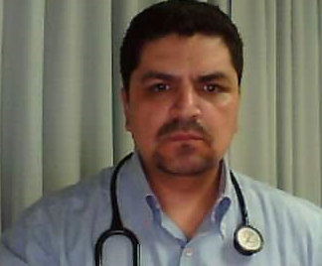
DIRECTOR
En Octubre 2011 llega el Dr. José Willebaldo Martínez como Director del Hospital General de Huauchinango, Sustituyendo al Dr. Rogelio Cuautle Montiel, propuesto por el Dirigente Regional del Partido Acción Nacional Gonzalo Amador y el C. Lic. Enrique Norberto Hernández Vigueras ambos de Militancia Panista.
Se ha mantenido en el Puesto encubierto por Gobiernos Anteriores Corruptos llegando durante el Gobierno de Moreno Valle, ha sido cómplice de desvió de Recursos encubriendo los desvíos generados durante la Administración de Antonio Morgado, Gente de Confianza del Licenciado Jorge Valencia Ávila Ex Jefe Jurisdiccional.
Ostenta código de Confianza Federal
Carece de Funciones inherentes al Puesto
No Organiza
No Supervisa
No se apega a las Normas y Lineamientos de Programas como lo establece el Marco Jurídico de Actuación de los Servicios de Salud.
Presenta en la Mayor parte del tiempo Ausentismo en la Unidad por acudir a instituciones particulares a realizar procedimientos quirúrgicos.
No se cumple con el Objetivo de la Dirección.

Slide 2
Nunca esta disponible vía telefónica para los turnos A, B y Jornada Acumulada cuando se requiere apoyo para alguna urgencia.
Es Déspota, no tiene humildad para tratar al personal, ni mucho menos a los pacientes
Es protegido de la Dra. Gloria Ramos de la Dirección de Atención a la Salud (Militancia Panista).
Refiere Pacientes del hospital General a clínicas particulares Argumentando falta de insumos, para posteriormente operarlos en los servicio privado y poder obtener su propio Beneficio.
Tiene como Secretaria Particular a su Comadre y Brazo Derecho C. Julia Evelin Islas Ríos Responsable de Servicios Generales realiza funciones de secretaria particular, Responsable de Servicios Generales y Principal encubridora de los Ausentismos del Director.
Por lo Regular se Presenta entre las 11:00hrs a 12:00 hrs del día, llegando directamente a almorzar donde se reúne con la Responsable de Inventarios (la cual se supone esta de licencia por confinamiento), La Enfermera de Urgencias Leticia Vite (prima de la Responsable de Inventarios) , El administrador y ex Auxiliar de Recursos Financieros Dora Edith Cruz (Anteriormente denunciante del Administrador por Acoso Sexual).

Slide 3
Niega la Expedición de Constancias Medicas a la Población que lo requiere, argumentando que por indicaciones del Gobierno de Puebla, esta prohibido otorgar dichos documentos, siendo que en otros Hospitales de la Región si las están expidiendo.
Fue participe durante el Gobierno Moreno Vallista del Despido injustificado de 2 Apoyos Administrativo y 1 trabajadora social del Servicio de Urgencias, por Negligencia Medica, indicaciones del Ex Gobernador Rafael Moreno Valle.
Es cómplice del actual Administrador para desvió de Recursos, Pues realizan compras pero dichos insumos no llegan al Almacén del Hospital ni hay registro alguno de dichas entradas por medio del Sistema Electrónico del Almacén.
En Repetidas ocasiones han negado el servicio de cirugía, informando a los Usuarios que por el Momento no hay cirujano cuando este director cuenta con la especialidad de Cirugía.

Slide 4
No existe registro de ingreso de los insumos adquiridos con el presupuesto del Hospital en el Sistema de Administración Empresarial (SAE) programa que maneja el Responsable del Almacén hospitalario para ingresas los insumos.
En diversas ocasiones dichos insumos No llegan a la Unidad, sin embargo los Responsables de Área Firman los Formatos de Memorándums y Pedidos por miedo a Represarías y para Evitar problemas con el Administrador.
Realiza Desvió de Recurso del Servicio Básico de Combustible, Modificando a Bitácoras y Alteración de Oficios de Comisión de los Operadores de Ambulancia para justificar el Recurso.
Ha presentado dentro de la Comprobación de Combustible, Bitácora de la Unidad con numero económico 183 la cual por mucho tiempo estuvo sin Movimiento a la Ciudad de Puebla, por el mal estado en el que se encontraba, tendrá aproximadamente 15 días que la mando a Arreglar , aproximadamente a principios de Octubre.
Las Bitácoras de comprobación de Combustible no se encuentran archivadas dentro de las carpetas donde se encuentra copia de comprobación de los Recursos, estas obran en poder Únicamente del Administrador.
Continua Trabajando con los Mismos Proveedores que la Administración Anterior (Administración de los Valencia Ávila)

Slide 5
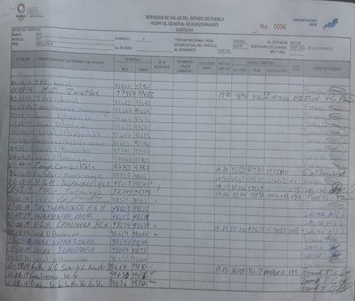
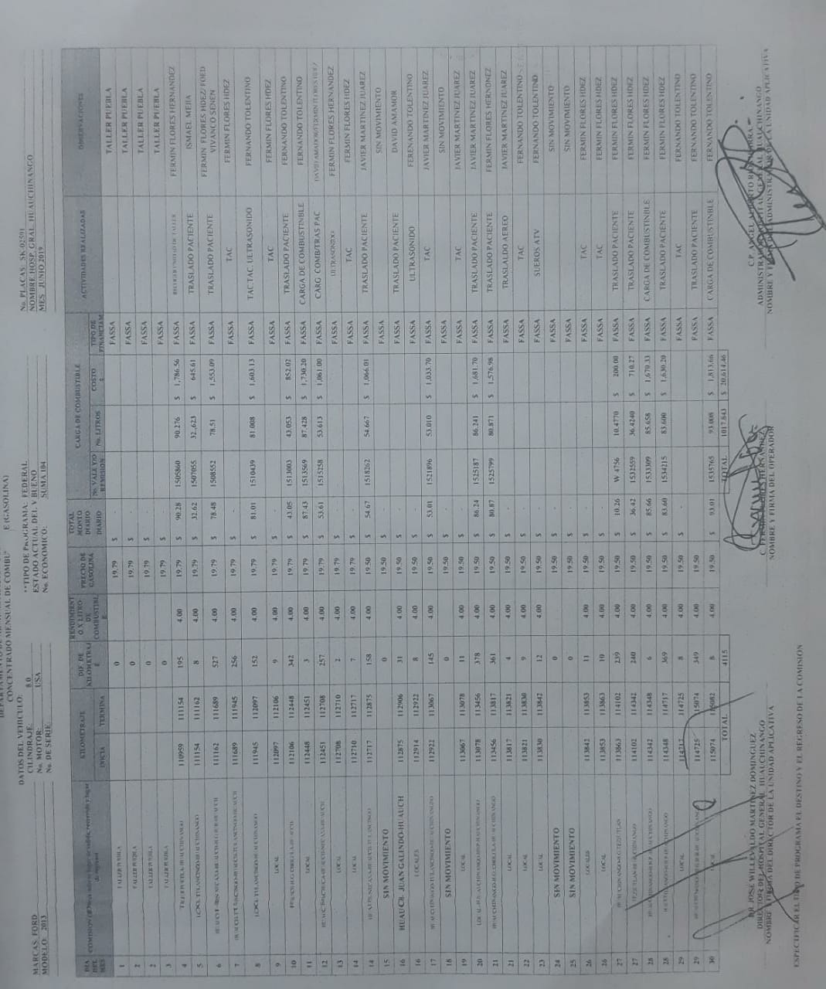
ALTERACION Y MAQUILLAJE DE INFORMACION
Bitácora Real
Elaborada por los Operadores de Ambulancia con su Puño y Letra
Bitácora Alterada y Modificada Por el Administrador

Slide 6
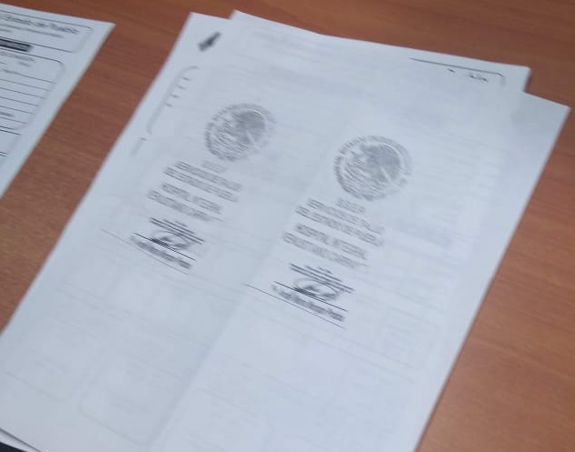
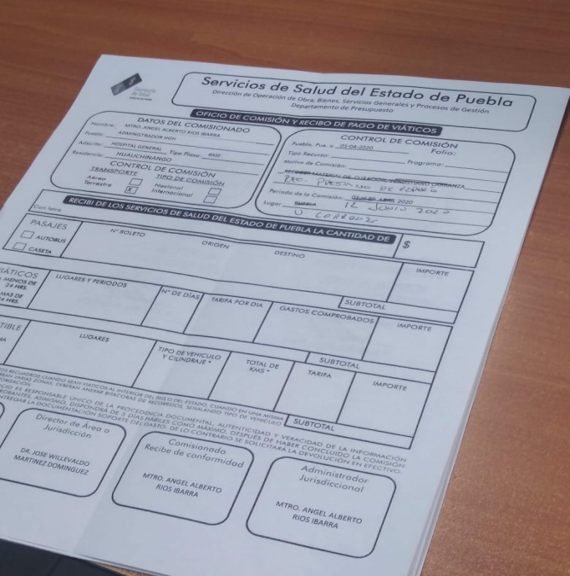
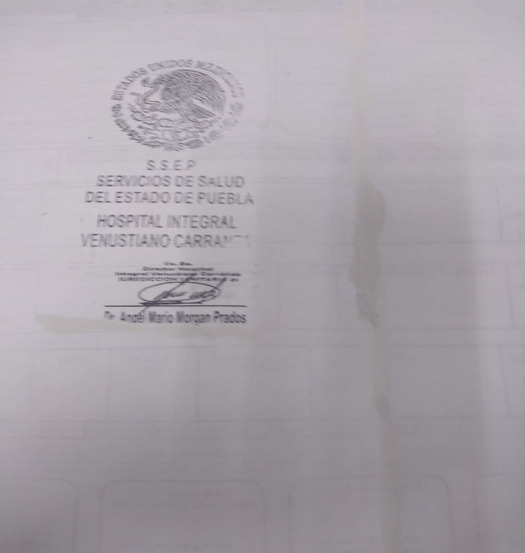
ALTERACION Y MAQUILLAJE DE INFORMACION
Oficios de Comisión Alterados por el Administrador para Anexar de Soporte a las Bitácoras y Justificar Recurso
Se logra Apreciar el Corrector

Slide 7
En cuanto al Recurso de Gastos de operación ha recibido dinero de parte del Algunos Proveedores, comentarios hechos por el mismo Administrador.
Ha realizado compras de pintura, sin llegar en su totalidad los insumos, existiendo demasiado mobiliario y equipo, No muestra interés para mantener en buen estado la infraestructura Hospitalaria.
Entrega al Departamento de Recursos Humanos un reloj checador que extrajo de la unidad de Tlatlauquitepec, mismo comentario echo por el Administrador.
Realiza Compras y hace negocio con su Amigo de infancina Aquilino Martínez a quien supuestamente compra Material desechable y limpieza para cocina y en diversas ocasiones no llegan los insumos a esta Unidad.
Realiza Compras extraordinarias independientes a los insumos entregados por parte de la Empresa Subrogada de limpieza, los cuales no son registrados en el S.A.E. del Almacén, entregado directamente a la Jefatura de Enfermería para ser distribuidos a sus mas allegados
En cuanto a insumos de papelería la misma situación , no entran en los registros de almacén y solo autoriza la compra a sus allegados.
La Fachada del Hospital continua con los colores del Gobierno Anterior ( no se ha gestiona do la pintura del Exterior del Hospital encontrándose en mal estado y deteriorando la Imagen institucional
Fue Administrador en el Hospital General del Tlatlauquitepec, propuesto por el Gobierno Moreno Vallista
Fue destituido del Cargo de Administrador por Acoso Sexual y Laboral, negociando su cambio de adscripción a la Jurisdicción 01 de Huauchinango.
Se encuentra bajo tratamiento Psiquiátrico
Ha dejado sin Ambulancias la Unidas Hospitalaria por largos periodos de tiempo.
Hace Falta Mantenimiento Preventivo a Equipo Medico
Fisgonea a las Mujeres que laboran en la unidad Hospitalaria y Realiza Acoso Sexual Intimidándolas.
Ante la contingencia Covid 19 no proporciono equipo de protección al personal administrativo , pese a que Obtuvieron Donaciones.
No autoriza la colocación de Papel Sanitario ni sanitas en baños públicos ni personal, únicamente autoriza insumos en el baño del Director, quirófanos y a sus mas allegados.
(Se adjuntan Evidencias)

Slide 8
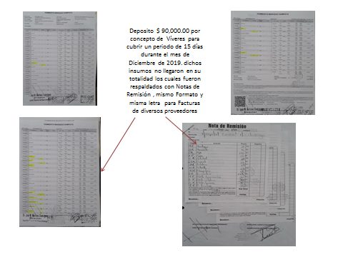

Slide 9
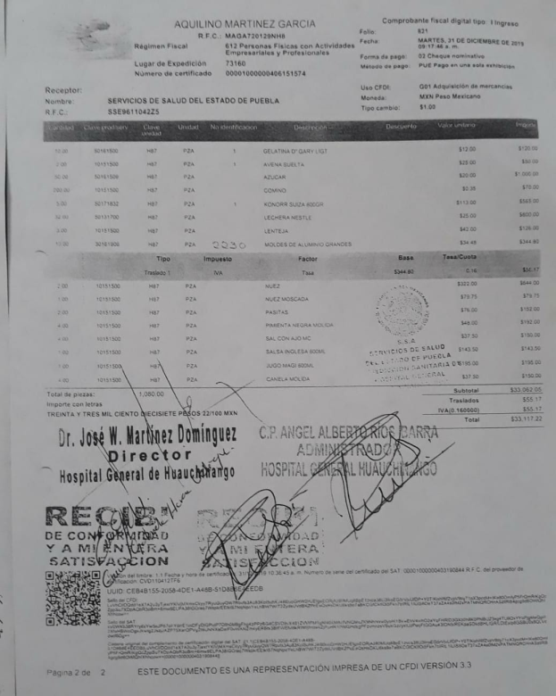
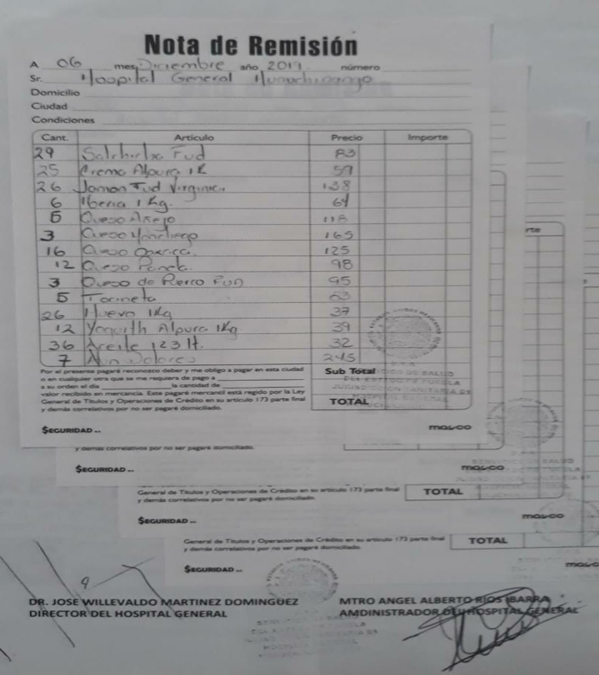
Víveres para cubrir un periodo de 15 días
Insumos que no llegaron en su totalidad
respaldados con Notas de Remisión
mismo Formato y misma letra otro proveedor

Slide 10
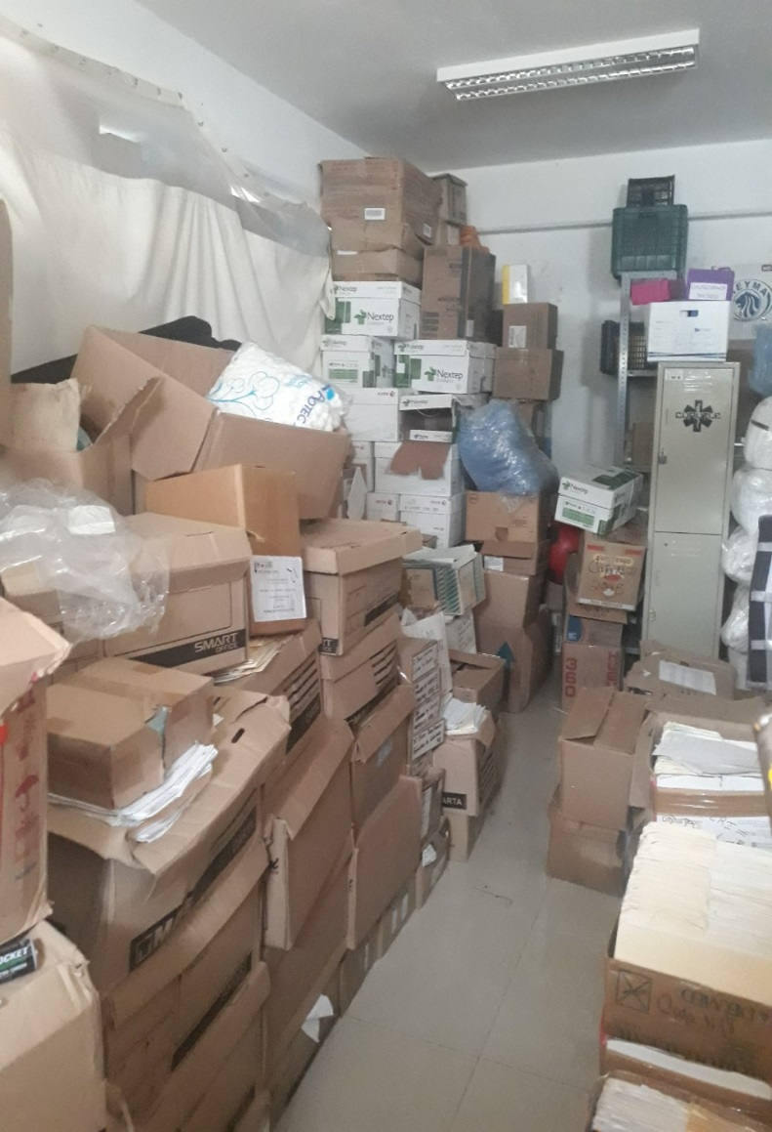
AREA DE ARCHIVO Y ALMACEN
TIENE MAS DE UN AÑO SIN ASIGNAR RESPONSABLE EN DICHA AREA
NO GESTIONA ESTANTEROS NI SE PREOCUPAN POR CUMPLIR CON LA ENTREGA DE DICHOS ARCHIVOS EN OFICINA
NO SUPERVISAN AREAS, NI GESTRIONAN ESTANTEROS PARA MANTENER EL ORDEN EN DICHAS AREAS

Slide 11
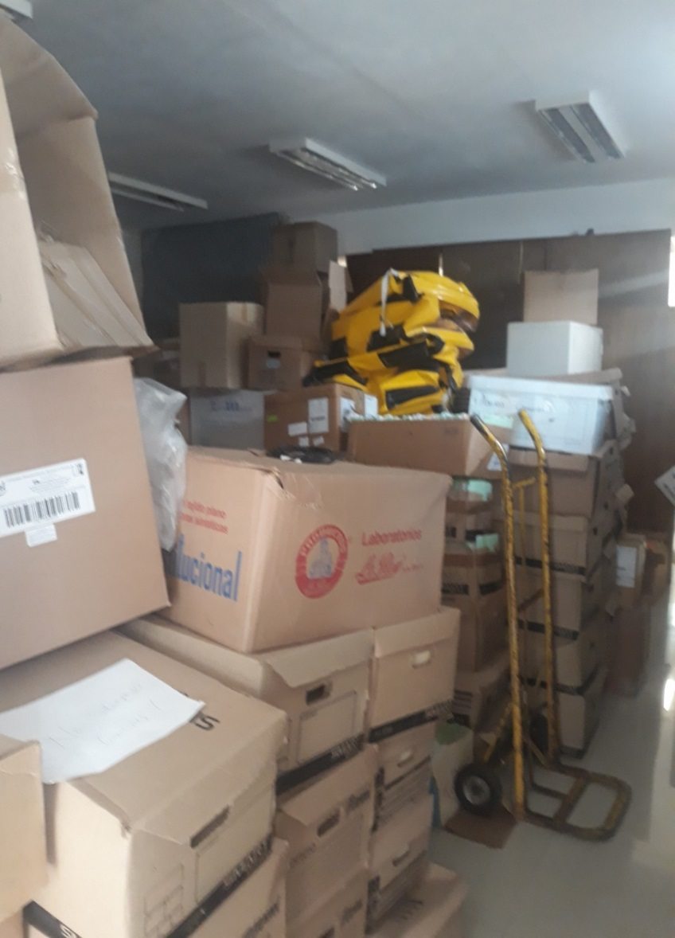
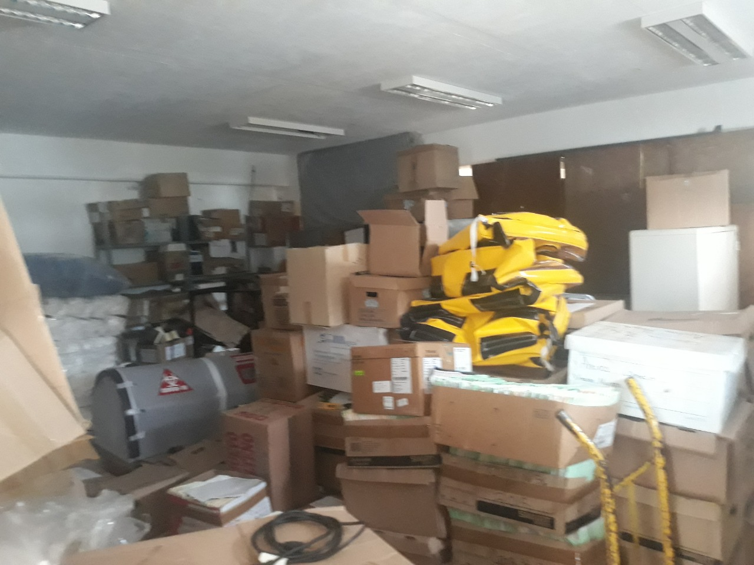
AREA DE ARCHIVO Y ALMACEN
Son capsulas de traslado para pacientes covid, obtenidas con recursos por cooperación del mismo personal, ya que no se contaba con el apoyo de los directivos de la unidad para adquisición de los mismos y hasta la fecha se encuentran almacenadas sin capacitar al personal para su uso.

Slide 12
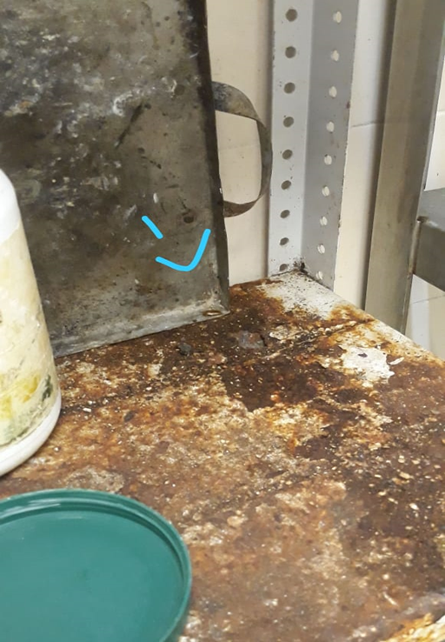
AREA DE COCINA
ESTANTEROS OXIDADOS
NO HAY FUMIGACION, EXISTE FAUNA NOCIVA
NO REALIZA RECORRIDOS Y SUPERVICIONES AL AREA DE COCINA
NO SE APEGAN A LA NORMA 251

Slide 13
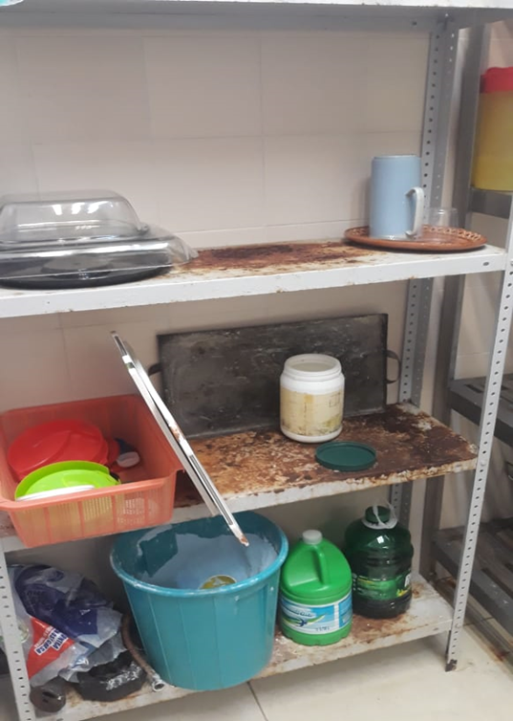
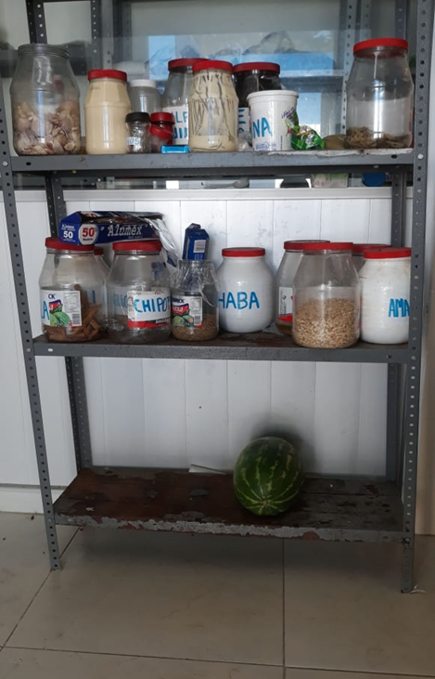
AREA DE COCINA

Slide 14
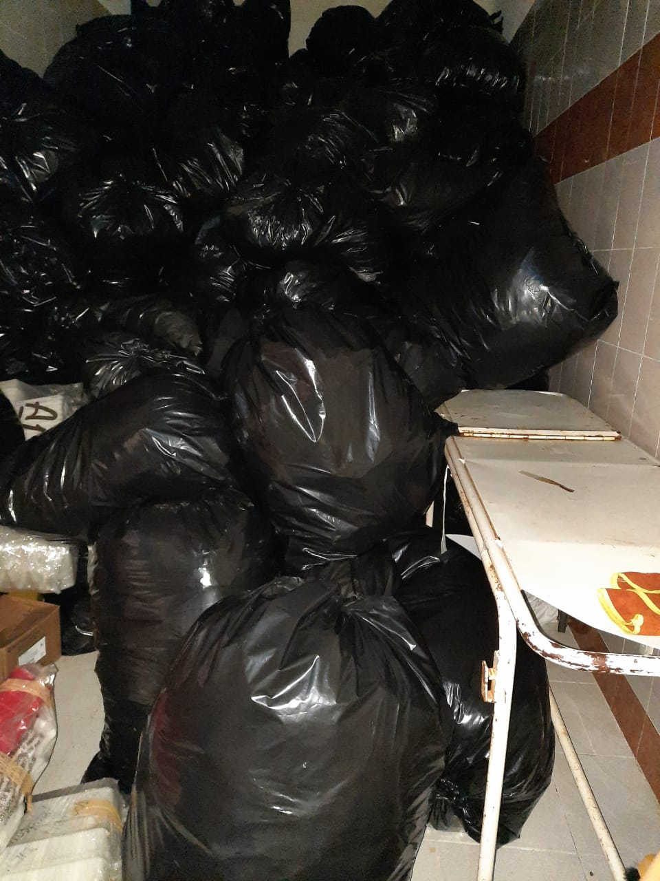
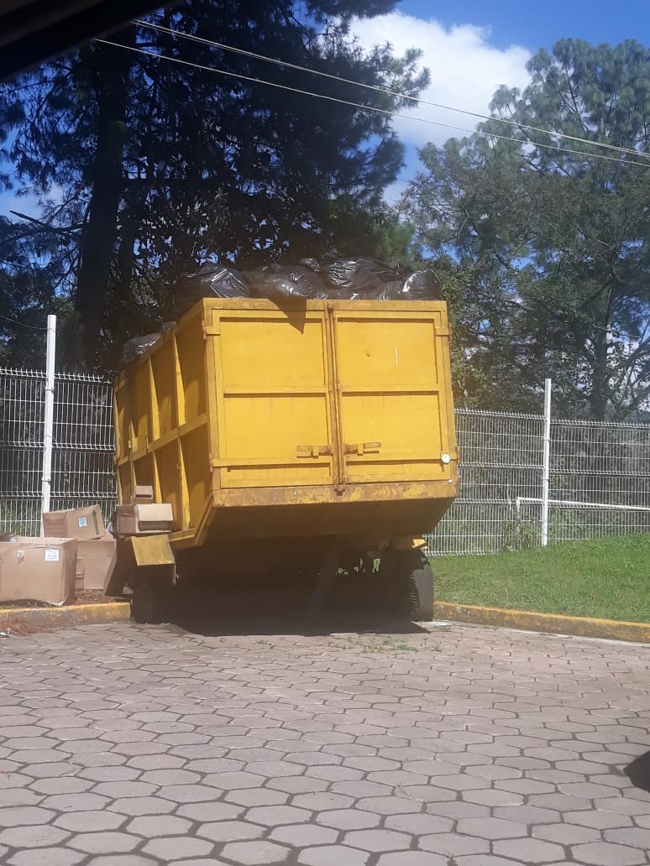
MORTUORIO
No gestiona
No esta al pendiente del servicio de basura
No se puedo meter el cuerpo de un Difunto por que saturo de basura el mortuorio

Slide 15
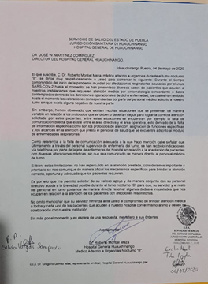
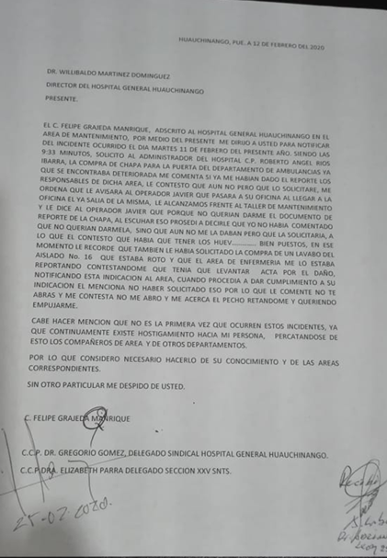
QUEJAS DIVERSAS POR PARTE DEL PERSONAL Y USUARIOS

Slide 16
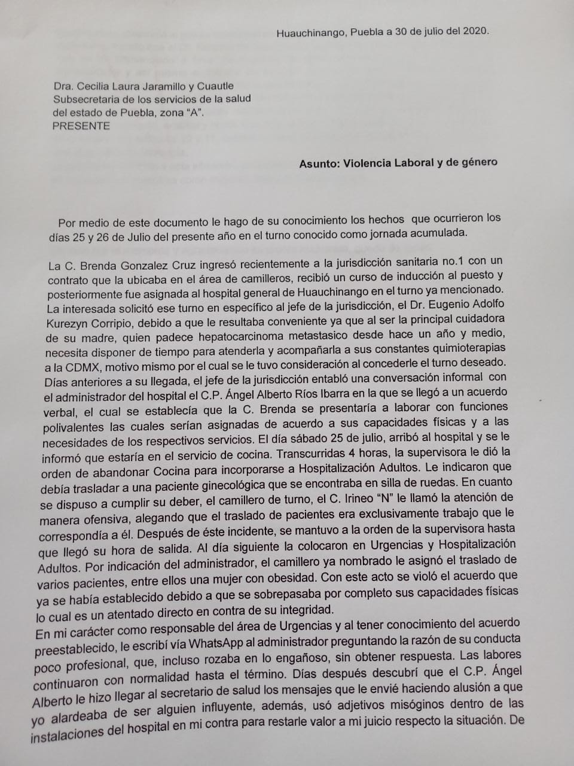
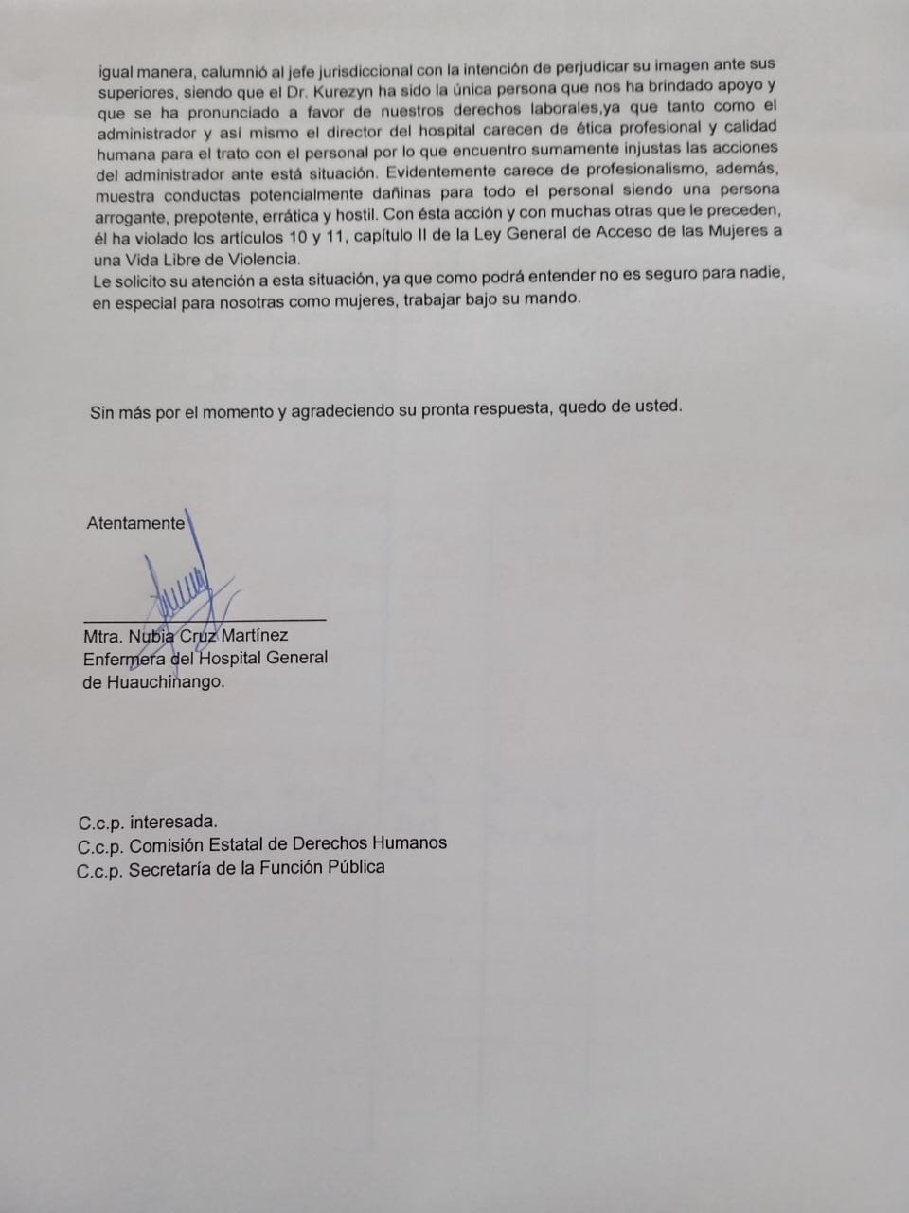
QUEJAS

Slide 17
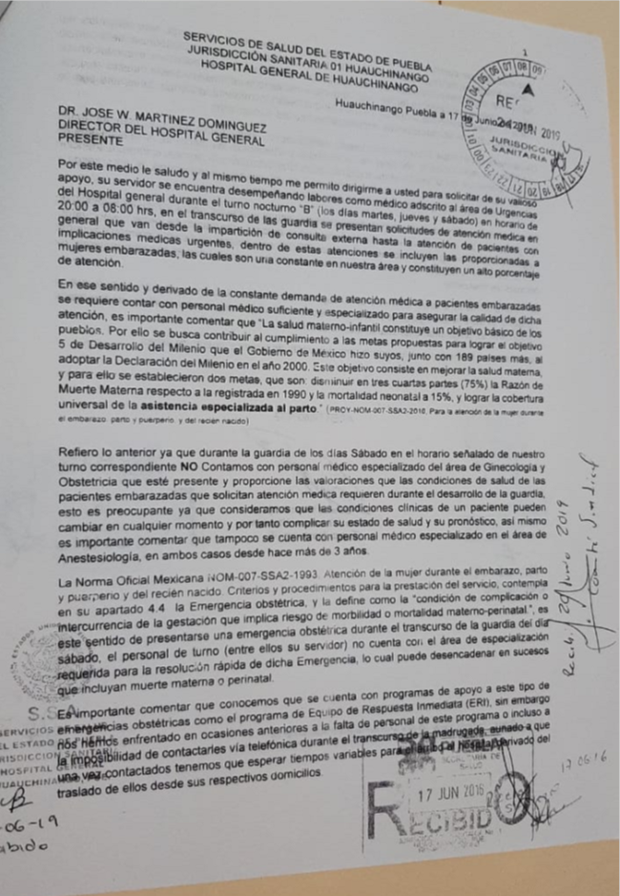
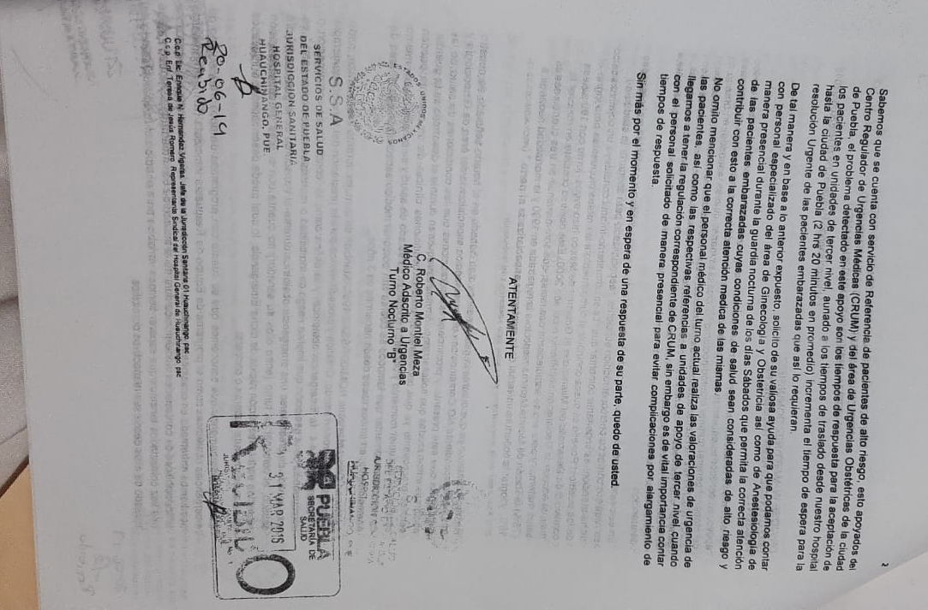
QUEJAS

Slide 18
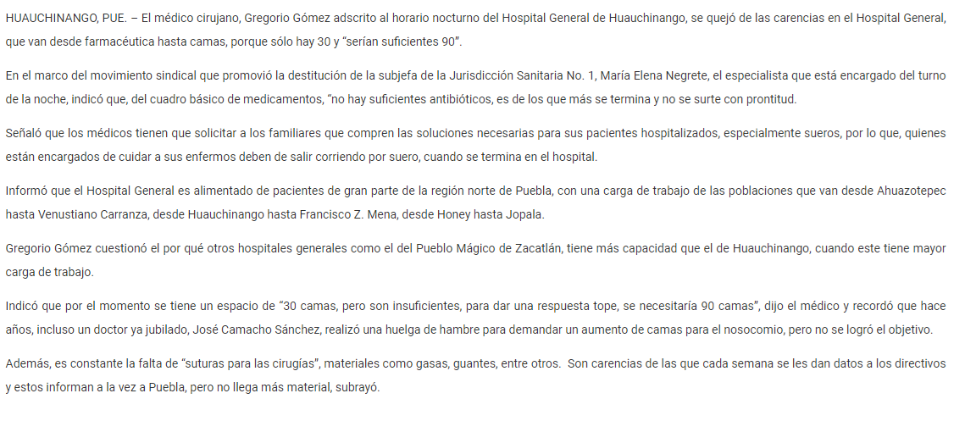
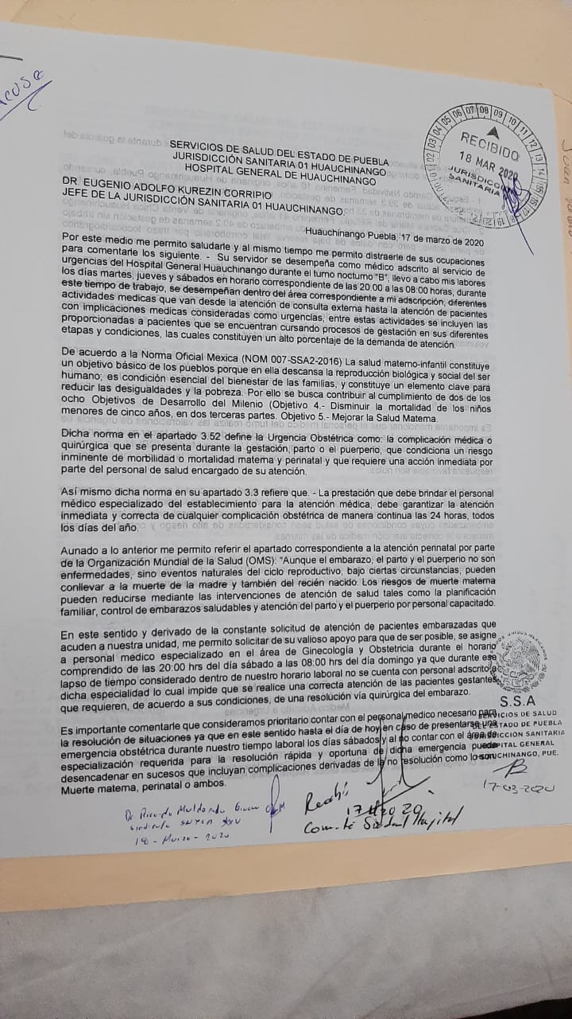
QUEJAS
https://www.diariocambio.com.mx/2020/regiones/sierra-norte/item/26505-denuncian-acoso-sexual-y-laboral-en-hospital-general-de-huauchinango

Slide 19
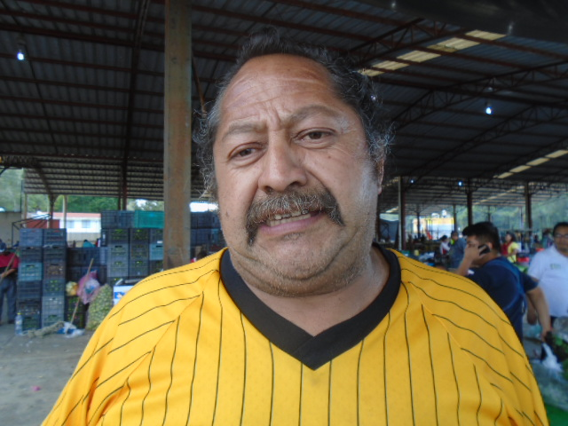
QUEJAS

Slide 20
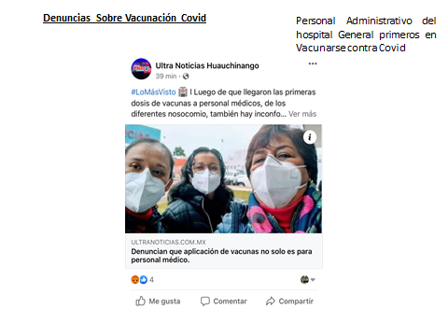

Slide 21
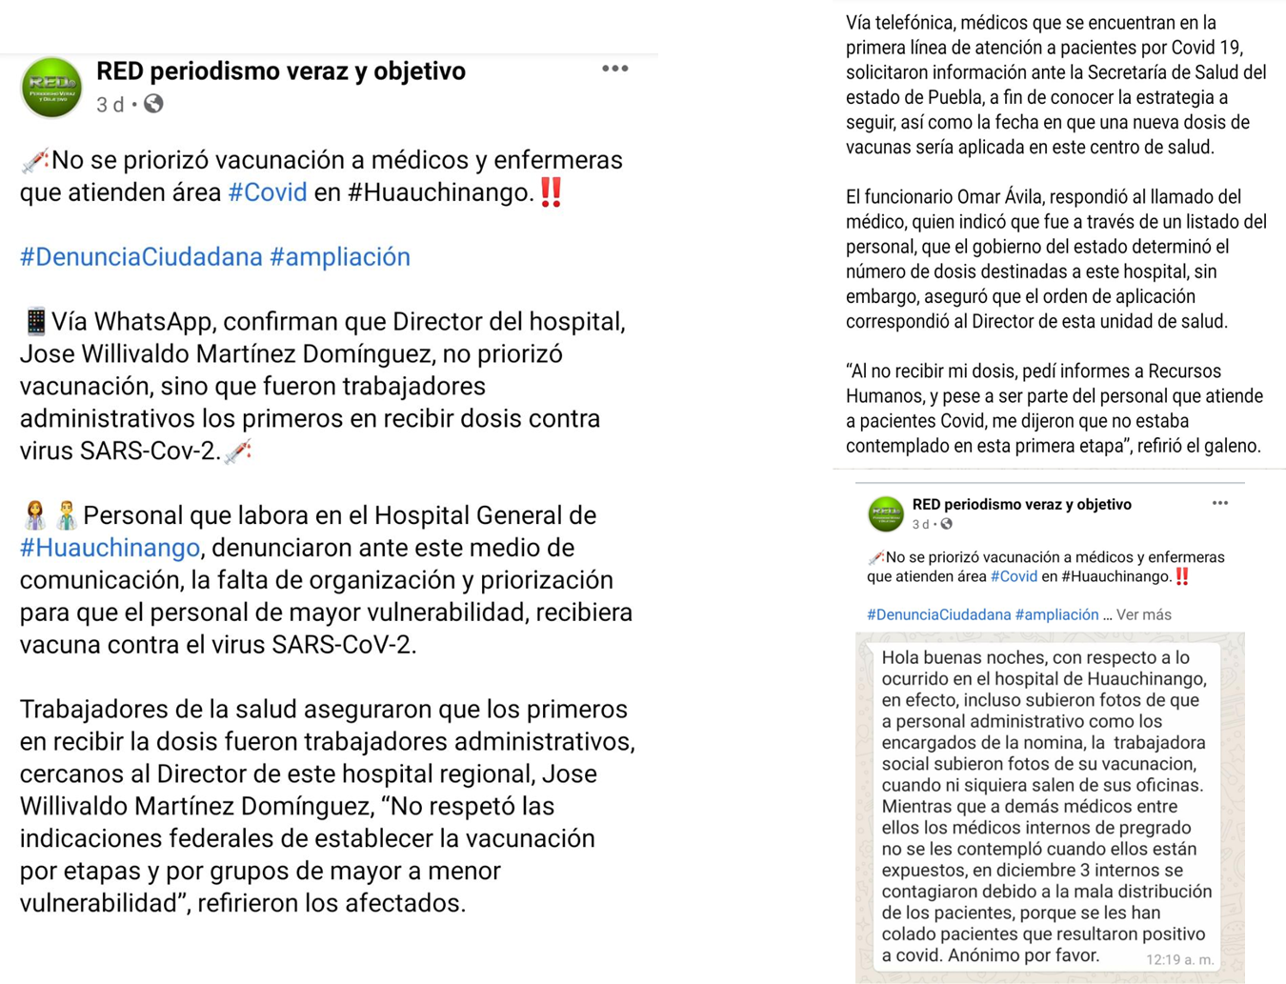

Slide 22
Estas quejas entre otras, fueron presentadas desde meses anteriores a:
Dra. Cecilia Laura Jaramillo y Cuatle Coordinadora de Servicios de Salud de los Servicios de Salud del Estado de Puebla. (Sin Recibir Apoyo)
Dra. Gloria Ramos Directora de Atención a la Salud de los Servicios de Salud del Estado de Puebla (Militancia Panista y protectora de estos Funcionarios Corruptos)
Se ha comentado de la Misma Manera con el Secretario de Salud José Antonio Martínez pero protege mucho al Director (Militancia Panista)
Haciendo caso omiso a nuestras peticiones y protegiendo por años a estos Directivos corruptos, sin valores ni principios, sin calidad humana y sin calidez y amor en el servicio.
Somos un Grupo de Trabajadores luchando por cambiar la corrupción e injusticia que vivimos en nuestro centro de trabajo, queremos recuperar los valores perdidos.

